Slide 1
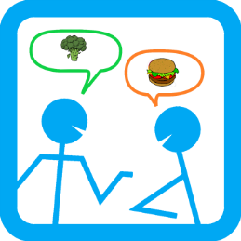
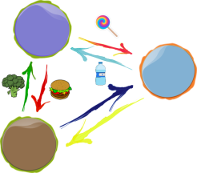
Projet MODALITEA: Approches Croisées de Modélisation des messages Alimentaires et Investigations de Terrain pour l’Éducation à l’Alimentation
Projet débuté en 2020 et coordonné par Aurélie Maurice (MCF, LEPS UR 3412, Université Sorbonne Paris Nord) et par Nicolas Darcel (MCF, PNCA, AgroParisTech)
En quelques mots :
Education à l’alimentation englobant éducation nutritionnelle, au goût et à l’alimentation durable
Conception et évaluation d’un dispositif coordonné sur un territoire (territoire d’expérimentation: Est Ensemble)
Recherche participative (constitution d’une assemblée citoyenne, utilisation de la modélisation d’accompagnement)
Pluridisciplinarité (sciences comportementales, sociologie, sciences de l’éducation, sciences informatiques, économie expérimentale, ingénierie de la connaissance)
Partenariat avec l’ARS IdF et des associations nationales (l’ANEGJ) et de terrain (ex: La Butinerie à Pantin)
Enjeux:
Mieux comprendre la façon dont les messages en lien avec l’alimentation circulent entre enfants et dans les familles et comment ils peuvent modifier les comportements alimentaires
Identifier les messages éducatifs diffusés par les différents acteurs au contact des enfants, pour pouvoir agir dessus
Concevoir, mettre en place et évaluer collectivement un dispositif d’éducation à l’alimentation coordonné sur un territoire
Méthodologie : un volet recherche (enquête de terrain et modélisation de la diffusion des messages) associé à un volet opérationnel (conception, mise en place et évaluation d’un dispositif)

